Slide 1

NÁZEV ŠKOLY: Základní škola a Mateřská škola Vlastějovice, okres Kutná Hora
AUTOR: Mgr. Olga Sýsová
NÁZEV: VY 42 INOVACE 31 Matematika a její aplikace –geometrie ve 4.r.
ČÍSLO PROJEKTU: CZ.1.07/1.4.00/21.0896
TÉMA: Obvod čtverce

Slide 2
Anotace a citace
Obvod čtverce vyvodíme jako součet délek všech jeho stran
upozorníme žáky na přímou úměrnost mezi délkou strany čtverce a jeho obvodem
Matematika pro 4. ročník ZŠ, 2.díl
RNDr. Růžena Blažková, CSc; RNDr. Milena Vaňurová, CSc; RNDr. Květoslava Matoušková, CSc
Naklad. Alter, Praha 2005
Obrázky: www.office.microsoft.com

Slide 3
Zopakuj si vlastnosti čtverce:
4 vrcholy
4 strany
Sousední strany jsou kolmé
Protější strany jsou rovnoběžné
Čtverec má všechny strany shodné úsečky.

Slide 4
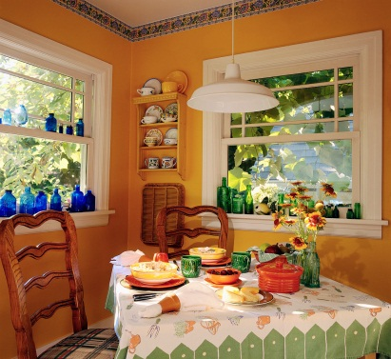
Problémová úloha
Jak určíme délku krajky k olemování ubrusu, který má tvar čtverce?
Změříme délky stran tohoto čtverce a sečteme je:
Určíme OBVOD čtverce.

Slide 5
Praktické řešení
zadání
výpočet
ubrus má rozměr:
90 cm
90 cm + 90 cm + 90 cm + 90 cm = 360 cm
90 cm
90 cm 90 cm
90 cm

Slide 6
Můžeme počítat i jiným způsobem:
Víme, že všechny strany čtverce mají stejné délky
4 . 90 cm = 360 cm

Slide 7
Délku stran čtverce můžeme označit jednoduše písmenem malé abecedy: např. a
a
a a
a

Slide 8
Obvod čtverce vypočítáme:
o = a + a + a +a
o = 4 . a
nebo

Slide 9
Doplň tabulku:
Délka strany čtverce | 2 cm | 4 cm | 6 cm | 10 cm | 12 cm
Obvod čtverce

Slide 10
řešení:
Délka strany čtverce | 2 cm | 4 cm | 6 cm | 10 cm | 12 cm
Obvod čtverce | 8 cm | 16 cm | 24 cm | 40 cm | 48 cm
Kolikrát se zvětší délka strany čtverce, tolikrát se zvětší obvod čtverce.
Kolikrát se zmenší délka strany čtverce, tolikrát se zmenší obvod čtverce.
Přímá úměrnost !

Slide 11
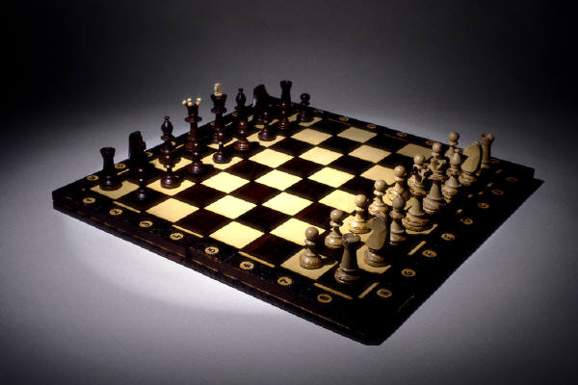
Domácí úkol:
Jedno políčko na šachovnici má stranu o délce 3 cm.
Vypočítej jeho obvod.
nápověda pro ty, kteří šachy neznají:
Každá strana má 8 čtvercových políček.

